Slide 1
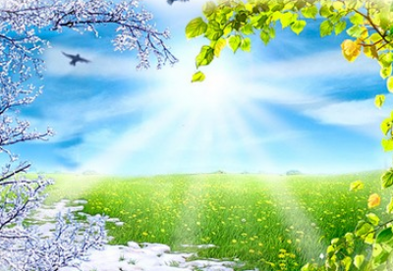
Сабақтың тақырыбы: Маған ұнайтын жыл мезгілі.

Slide 2
Сабақтың мақсаты: Білімділік: Балаларға жыл мезгілдері туралы, ондағы өзгерістер мен ерекшеліктер жайлы мағлұмат беру. Тәрбиелік: Табиғаттың әсем көрінісін қызықтай білуге, қоршаған ортаны сүюге, қорғауға тәрбиелеу. Дамытушылық: Балаларға жыл мезгілдері жайлы мағлұмат бере отырып дүниетанымын, ой-өрісін, сөздік қорларын дамыту.

Slide 3
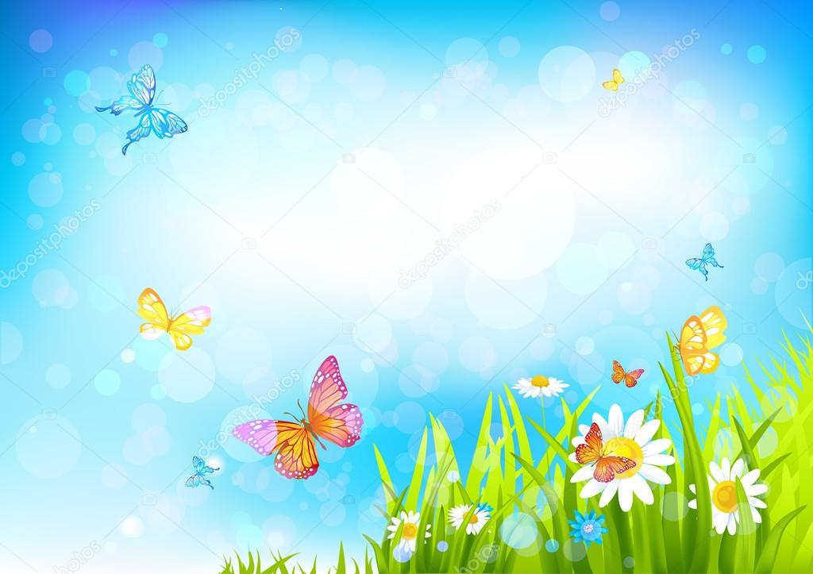
Армысыз қайырымды аспан ата!
Армысыз мейірімді жер ана!
Армысыз шұғылалы алтын күн!
Қайырлы таң, қайырлы күн.
Саламатсыздарма здраствуйте .
Гудмонин тичэ .

Slide 4
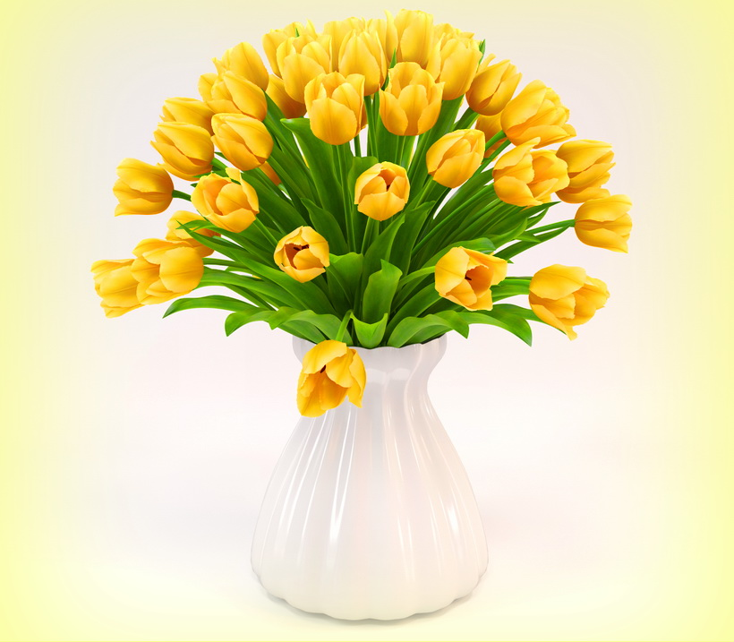
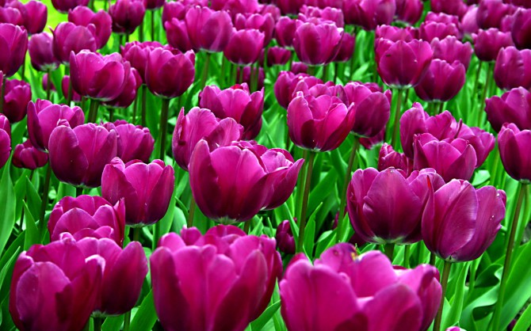
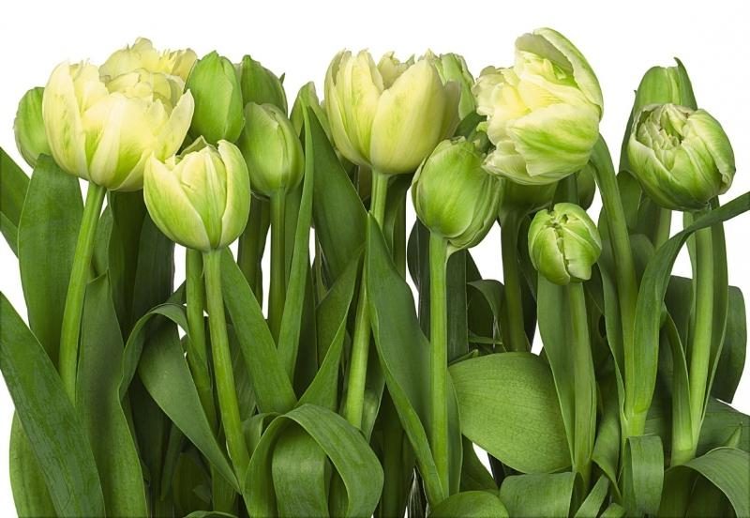
«Гүлдер арқылы топқа бөліну»

Slide 5
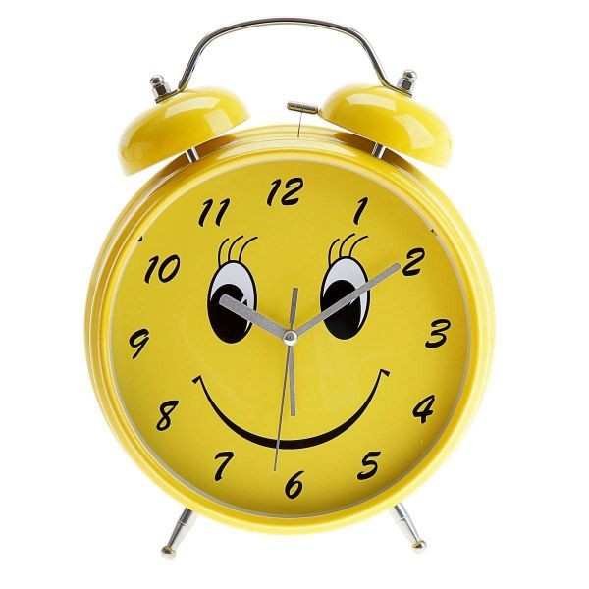
Топ ережесі: Әдемі көтеріңкі көлің күй Тыныштық сақтау Топпен жұмыс жасау Уақытты тиымды пайдалану

Slide 6
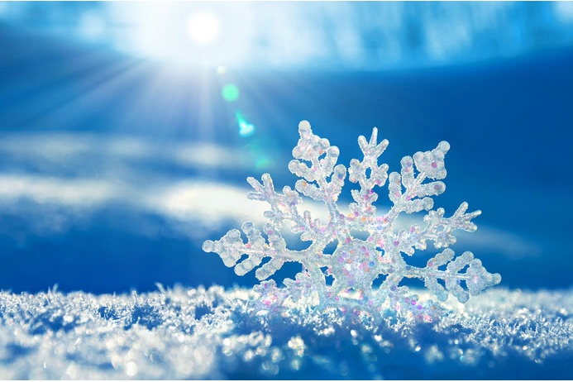
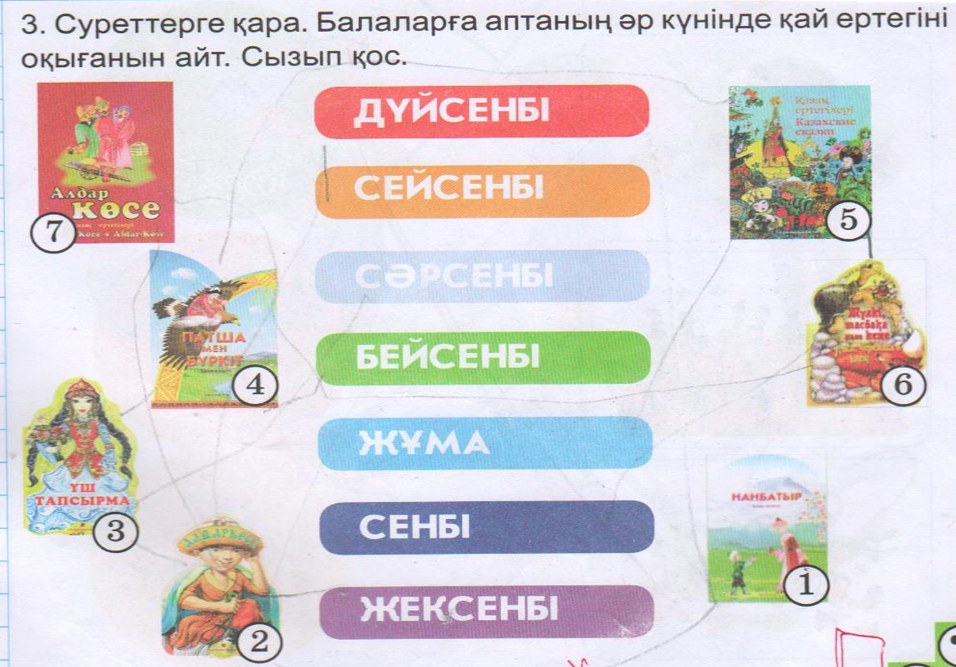
Өткен сабақты еске түсіру _

Slide 7
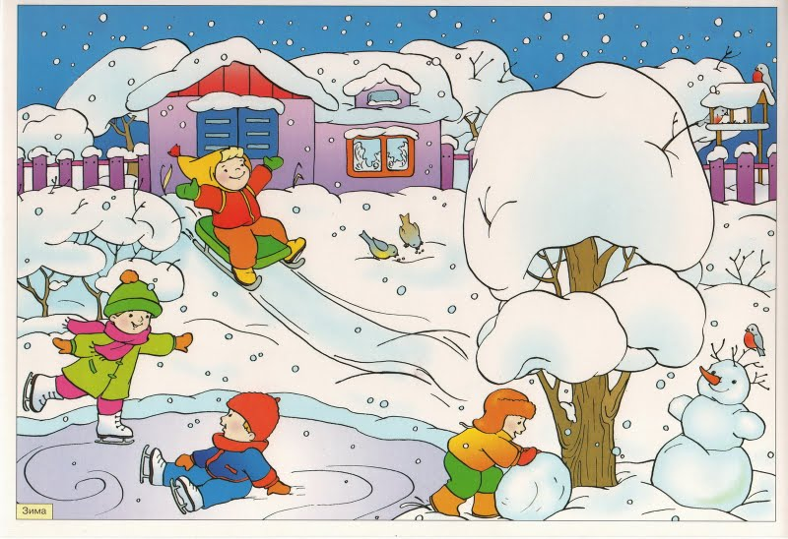
Балалар аққала жасап, шанамен сырғанау үстінде.
Суреттер сөйлейді

Slide 8
Балалар құстарға ұя жасап жатыр, ағаш отырғызуда.

Slide 9
Күн шығып тұр. Айнала жап-жасыл. Балалар суға шомылуда.

Slide 10
Жаңбыр жауып тұр. Дала сары түске боялған.

Slide 11
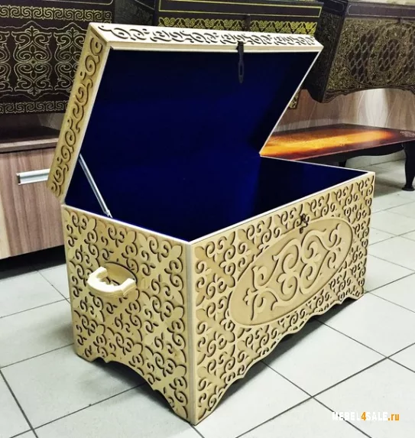
“Сиқырлы сандықты ашу” әдісі

Slide 12
1-тапсырма. Жыл мезгілін ата. Жыл мезгілін сәйкес суретпен сызып қос.

Slide 13
2-тапсырма. Жыл мезгілдеріне байланысты жұмбақтар шешу. Жиын терін болатан Қамбаға астық толатын Қызыл қырман ойнайтын Қай мезгіл деп ойлайсың? Қойның толы жеміске, Көк майсалы егіске. Көбелек қуып ойнайтын, Қай мезгіл деп ойлайсың? Бұлтты айдай желдеткен, Нөсерлеткен,селдеткен. Шалшық кешіп ойнайтын, Қай мезгіл деп ойлайсың? Шанамен зырлап келетін, Шаңғы ,коньки тебетін. Аққала жасап ойнайтын, Қай мезгіл деп ойлайсың?

Slide 14
Ойын 4-тапсырма. Жыл мезгіліне сәйкес заттарды таңда.

